Slide 1

CHẨN ĐOÁN VÀ ĐIỀU TRỊ
BỆNH SỐT XUẤT HUYẾT DENGUE
Theo quyết định 2760/QĐ-BYT về hướng dẫn điều trị bệnh sốt XH Dengue ngày 04/7/2023

Slide 2
Nội dung
1. Đặc điểm dịch tễ bệnh SXH Dengue
2. Lâm sàng, cận lâm sàng và chẩn đoán bệnh SXH Dengue
3. Điều trị và một số kinh nghiệm điều trị bệnh SXH Dengue

Slide 3
Dịch tễ Sốt xuất huyết Dengue

Slide 4
ĐẶC ĐIỂM DỊCH TỄ HỌC
Muỗi Aedes aegypti là vector truyền bệnh chính.
Bệnh của khu vực đô thị nhưng hiện nay xuất hiện nhiều ở nông thôn.
Dịch xuất hiện có tính chất chu kỳ.

Slide 5
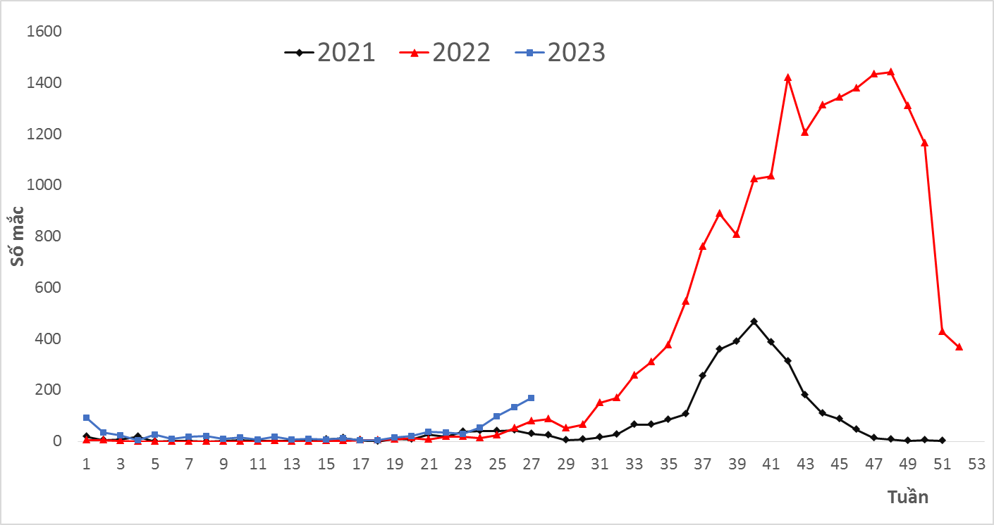
Tình hình SXH Dengue tại HN
Trong tuần: 170 mắc tại 23 quận huyện, 0 tử vong; tăng so với tuần trước (132/0). Trong đó, một số quận huyện ghi nhận nhiều bệnh nhân: Thạch Thất (48), Hoàng Mai (21), Bắc Từ Liêm (11), Phú Xuyên (11).
Cộng dồn 2023: 823 mắc, 0 tử vong; số mắc tăng so với cùng kỳ năm 2022 (238 mắc, 0 tử vong). Ổ dịch: ghi nhận 7 ổ dịch tại Hoàng Mai (2), Nam Từ Liêm (2), Phú Xuyên (1), Quốc Oai (1), Thạch Thất (1). Cộng dồn 2023: 48 ổ dịch, hiện còn 13 ổ dịch đang hoạt động (chi tiết tại phụ lục 3), trong đó một số ổ dịch ghi nhận nhiều bệnh nhân như: Phùng Xá - Thạch Thất (126), Hữu Bằng – Thạch Thất (21), Nguyên Hanh – Văn Tự - Thường Tín (15), Xuân La - Phượng Dực - Phú Xuyên (7).

Slide 6
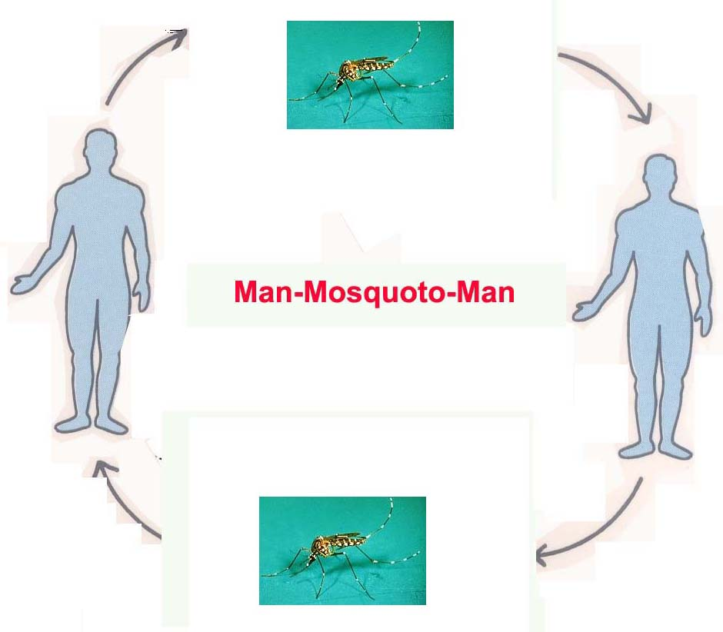
VI RÚT GÂY BỆNH
Dengue thuộc giống Flavivirus và thuộc họ Flaviviridae.
ARN sợi đơn, 4 types huyết thanh: D1, D2, D3 và D4;
Vector: Vi rút Dengue lây truyền từ người sang người do muỗi truyền, chủ yếu là muỗi Aedes aegypti

Slide 7
Chẩn đoán bệnh
Sốt xuất huyết Dengue

Slide 8
Chẩn đoán
Bệnh SXH Dengue được chia làm 3 mức độ
- Sốt xuất huyết Dengue
- Sốt xuất huyết Dengue có dấu hiệu cảnh báo
- Sốt xuất huyết Dengue nặng

Slide 9
Số ngày bị bệnh
Nhiệt độ
Các yếu tố nguy cơ
Thay đổi vè XN
HT và víut học
1 2 3 4 5 6 7 8 9 10
40
Sốc
Xuất huyết
Tái hấp thu
Thừa dịch
Mất dịch
Suy các tạng
Tiểu cầu
Hematocrit
Tải lượng VR
IgM/IgG
Các giai đoạn của Dengue: Sốt Nguy hiểm Hồi phục
Adapted from WCL Yip, 1980 by Hung NT, Lum LCS, Tan LH
Notes:
9

Slide 10
Chẩn đoán
1. Sốt xuất huyết Dengue
1.1. Lâm sàng
Sốt cao đột ngột liên tục 2-7 ngày và có ít nhất 2 trong các dấu hiệu sau:
+ Biểu hiện xuất huyết: dây thắt +, chấm xuất huyết dưới da, chảy máu cam, chảy máu chân răng
+ Nhức đầu, chán ăn, buồn nôn
+ Da xung huyết, phát ban
+ Đau cơ, đau khớp, nhức hai hố mắt
1.2. Cận lâm sàng
+ Hematocrit bình thường (không có cô đặc máu) hoặc tang
+ Số lượng tiểu cầu bình thường hoặc giảm dần (nhưng còn trên 100.000/mm³).
+ Bạch cầu thường giảm

Slide 11
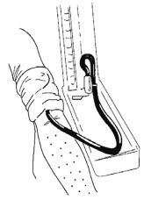
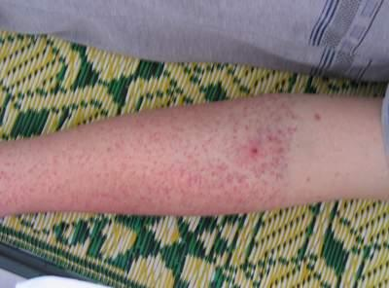
Chẩn đoán
Nghiệm pháp dây thắt

Slide 12
Chẩn đoán
2. Sốt xuất huyết Dengue có dấu hiệu cảnh báo
Bao gồm các T/c lâm sàng của SXHD kèm theo các dấu hiệu cảnh báo sau:
- Vật vã, lừ đừ, li bì.
- Đau bụng nhiều và liên tục hoặc tăng cảm giác đau vùng gan.
- Nôn ói nhiều ≥ 3 lần/1 giờ hoặc ≥ 4 lần/6 giờ.
- Xuất huyết niêm mạc: chảy máu chân răng, mũi, nôn ra máu, tiêu phân đen hoặc có máu, xuất huyết âm đạo hoặc tiểu máu.
- Gan to > 2cm dưới bờ sườn.
- Tiểu ít.
- Hct tăng kèm tiểu cầu giảm nhanh.
- AST/ALT ≥ 400U/L*.
- Tràn dịch màng phổi, màng bụng trên siêu âm hoặc Xquang .

Slide 13
Chẩn đoán
3. Sốt xuất huyết Dengue nặng
- Thoát huyết tương gây sốc giảm thể tích tuần hoàn, ứ dịch,biểu hiện suy hô hấp.
- Xuất huyết nặng
- Suy tạng

Slide 14
Chẩn đoán
Sốc sốt xuất huyết Dengue
- Suy tuần hoàn cấp, thường xảy ra vào ngày thứ 3-7 của bệnh.
- Biểu hiện như: vật vã, bứt rứt hoặc li bì, lạnh đầu chi, mạch nhanh nhỏ, huyết áp kẹt hoặc tụt huyết áp, không đo được huyết áp, mạch không bắt được, da lạnh, nổi vân tím (sốc nặng), tiểu ít.

Slide 15
Chẩn đoán
3.2. Xuất huyết nặng
- Chảy máu cam nặng, XH âm đạo nặng, xuất huyết trong cơ và phần mềm, xuất huyết tiêu hoá và nội tạng, thường kèm theo sốc nặng, tiểu cầu giảm, thiêu ôxy mô và toan chuyển hoá, có thể suy đa tạng, và DIC.
- Xuất huyết nặng cũng có thể xảy ra ở người dùng thuốc kháng viêm như acetylsalicylic acid (aspirin), Ibuprofen hoặc corticoid, tiền sử loét dạ dày, tá tràng, viêm gan mạn.

Slide 16
Chẩn đoán
Suy tạng nặng: Có thể xảy ra ở người bệnh có hoặc không có sốc do thoát huyết tương.
+ Tổn thương gan nặng/suy gan cấp, men gan AST, ALT ≥ 1000U/L.
+ Tổn thương/suy thận cấp.
+ Rối loạn tri giác (sốt xuất huyết Dengue thể não).
+ Viêm cơ tim, suy tim, hoặc suy chức năng các cơ quan khác.

Slide 17
DENGUE
CÁC DH CẢNH BÁO
DENGUE NẶNG
Không có dấu hiệu cảnh báo
Có các dấu hiệu cảnh báo
1. Thoát HT nặng
2. XH nặng
3. Suy các tạng
Có thể nhiễm Dengue
Sống/ đi du lịch đến vùng có dịch. Sốt và có 2 trong các DH sau :
  Buồn nôn, nôn
  Phát ban
  Đau mỏi người
  NP dây thắt (+)
  Hạ BC
  Bất kỳ DH cảnh báo nào
1. Thoát HT nặng dẫn tới
Shock (DSS)
Ứ dịch, biểu hiện suy hô hấp
2. XH nặng
được đánh giá bởi LS
3. Suy các tạng
Gan: AST hoặc ALT>=1000
TKTW: RL ý thức
Tim và các cơ quan khác
Các DH cảnh báo*
Đau bụng hoặc tăng c/giác đau
Nôn kéo dài
Có BHLS ứ dịch
XH niêm mạc
Mệt lả; bồn chồn
Gan to >2cm
XN: tăng HCT đi kèm với hạ TC
XN khẳng định nhiễm dengue
(quan trọng khi k có DH thoát HT)
* Đòi hỏi TD chặt chẽ và ĐT kịp thời

Slide 18
Các yếu tố nguy cơ bệnh nặng
Yếu tố do virus: DEN-2
Nhiễm Dengue thứ phát
Tuổi: Trẻ em 6-12 tháng và người cao tuổi có nguy cơ cao
Các bệnh lý nền kèm theo (bệnh gan mãn và xơ gan, suy thận mạn, suy tim hoặc bệnh lý mạch vành điều trị thuốc chống đông, ĐTĐ, bệnh lý hô hấp mãn tính, trẻ em sử dụng aspirin, HIV, béo phì …)

Slide 19
Các yếu tố nguy cơ bệnh nặng
Factors
Demographic
Female
Caucasoid race (compared to Negroid race, in Cuba)
Type of DENV infection
Secondary DENV-2 infections
Clinical findings
Persistent vomiting, lethargy, respiratory distress.
Plasma leakage (shock)
Severe bleeding (hemoptysis), epistaxis
Altered sensorium, abnormal reflexes, edema
Co-morbidities (diabetes mellitus and hypertension).
Myalgia
Had severe hepatitis, an altered mental status
Laboratory parameters
High leucocyte counts
High platelet counts
High blood urea nitrogen or high creatinine level
Low serum albumin concentrations
High serum sodium, potassium, and bilirubin levels
High activated partial thromboplastin time, bilirubin levels and serum glutamic-pyruvic transaminase

Slide 20
Chẩn đoán căn nguyên
- Xét nghiệm nhanh: tìm kháng nguyên NS1 từ ngày 1 đến ngày 7 của bệnh (ưu tiên trong 5 ngày đầu).
- Xét nghiệm ELISA hoặc test nhanh tìm kháng thể IgM, IgG từ ngày thứ 5 của bệnh nếu NS1 âm tính.
1 | 2 | 3 | 4 | 5 | 6 | 7 | 8 | 9 | 10 | 11 | 12 | 13 | 14
Phân lập virus
RT-PCR
NS1
 |  |  |  | ELISA IgM/IgG (tốt nhất là 2 lần)

Slide 21
Chẩn đoán phân biệt
- Sốt phát ban do virus
- Sốt mò.
- Sốt rét.
- Nhiễm khuẩn huyết do liên cầu lợn, não mô cầu, vi khuẩn gram âm, …
- Sốc nhiễm khuẩn.
- Các bệnh máu.
- Bệnh lý ổ bụng cấp, …

Slide 22
Điều trị bệnh
Sốt xuất huyết Dengue

Slide 23
Xử trí ca bệnh Dengue
Bước I: đánh giá chung
  Bệnh sử, triệu chứng, tiền sử bản thân và gia đình
  Khám thực thể, bao gồm cả đánh giá tinh thần
  XN thường quy và XN chẩn đoán Dengue
Bước II: chẩn đoán đánh giá giai đoạn và độ nặng
Bước III: xử trí
  Thông báo bệnh
  Quyết định xử trí: phụ thuộc vào biểu hiện lâm sàng và các yếu tố khác để quyết định bệnh nhân:
    Theo dõi tại nhà (nhóm A)
    Nhập viện để điều trị (nhóm B)
    Cần điều trị tại khoa Hồi sức tích cực - ICU (nhóm C)

Slide 24
TIÊU CHUẨN NHẬP VIỆN
Khi có dấu hiệu cảnh báo (thường từ ngày 3 của bệnh trở đi):
Vật vã, lừ đừ, li bì
Đau bụng hoặc tăng cảm giác đau vùng gan
Gan to > 2 cm hoặc men gan tăng ≥ 400 U/l
Nôn ói >= 3 lần/giờ hoặc 4 lần trong vòng 6 giờ
Xuất huyết niêm mạc
Tiểu ít
Hct tăng cao, tiểu cầu giảm nhanh chóng ≤ 100.000/mm³
* Xem xét chỉ định nhập viện trong các trường hợp sau:
Nhà quá xa bệnh viện, không thể nhập viện kịp thời khi bệnh trở nặng
Gia đình không có khả năng theo dõi sát
Trẻ nhũ nhi hoặc dư cân
Phụ nữ có thai
Bệnh mạn tính đi kèm (thận, tim, gan, hen, COPD kém kiểm soát, thiếu máu tan máu…)

Slide 25
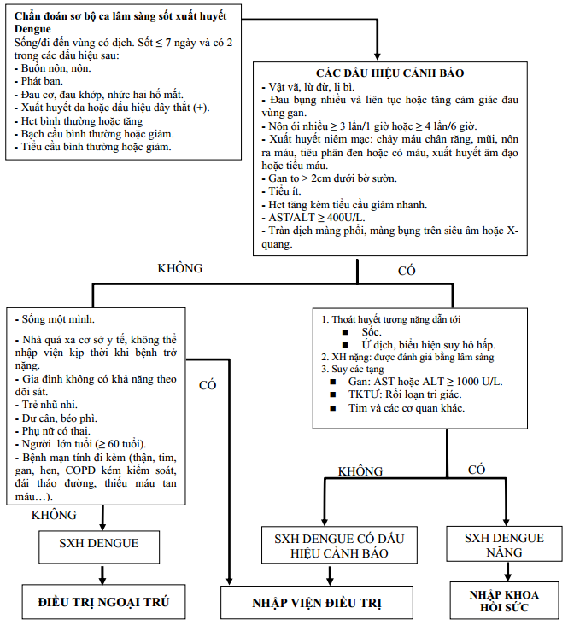

Slide 26
Điều trị triệu chứng
- Nếu sốt cao ≥ 38,5°C, cho thuốc hạ nhiệt, nới lỏng quần áo và lau mát bằng nước ấm.
- Thuốc hạ nhiệt chỉ được dùng là paracetamol đơn chất, liều dùng từ 10 - 15mg/kg cân nặng/lần, cách nhau mỗi 4 - 6 giờ.
* Chú ý:
+ Tổng liều paracetamol không quá 60mg/kg cân nặng/24 giờ.
+ Không dùng aspirin (acetylsalicylic acid), analgin, ibuprofen để điều trị vì có thể gây xuất huyết, toan máu.

Slide 27
Bù dịch
Bù dịch sớm bằng đường uống: khuyến khích người bệnh uống nhiều nước oresol hoặc nước trái cây (nước dừa, cam, chanh,...) hoặc nước cháo loãng với muối.
- Không ăn uống những thực phẩm có màu nâu hoặc đỏ như xá xị, sô cô la,...
- Lượng dịch khuyến cáo: uống theo nhu cầu cơ bản, khuyến khích uống nhiều.

Slide 28
Theo dõi
Tái khám và làm xét nghiệm hàng ngày. Nếu xuất hiện dấu hiệu cảnh báo cho nhập viện điều trị.
Người bệnh đến khám lại ngay khi có một trong các dấu hiệu sau
- Người bệnh thấy khó chịu hơn mặc dù sốt giảm hoặc hết sốt.
- Không ăn, uống được.
- Nôn ói nhiều.
- Đau bụng nhiều.
- Tay chân lạnh, ẩm.
- Mệt lả, bứt rứt.
- Chảy máu mũi, miệng hoặc xuất huyết âm đạo.
- Không tiểu trên 6 giờ.
- Biểu hiện hành vi thay đổi như lú lẫn, tăng kích thích, vật vã hoặc li bì

Slide 29
XỬ TRÍ SỐT XUẤT HUYẾT DENGUE CÓ DẤU HIỆU CẢNH BÁO
Chỉ định truyền dịch: Khi có ít nhất 1 trong các dấu hiệu sau
- Lừ đừ
- Không uống được nước
- Nôn ói nhiều
- Đau bụng
- Có dấu hiệu mất nước
- Hct tăng cao
Thời gian truyền dịch: thường là không quá 24-48 giờ.
Sốt xuất huyết Dengue có dấu hiệu cảnh báo khi kèm chi ẩm, lạnh, thời gian làm đầy mao mạch ≥ 3 giây, đau bụng vùng gan, lừ đừ hay vật vã, bứt rứt; huyết áp bình thường hoặc hiệu áp = 25 mmHg được điều trị như sốc SXHD.

Slide 30
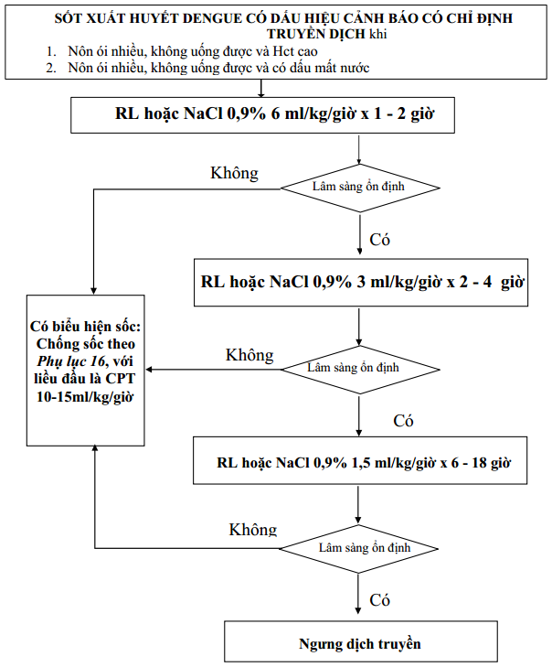

Slide 31
XỬ TRÍ SỐT XUẤT HUYẾT DENGUE CÓ DẤU HIỆU CẢNH BÁO
Thời gian truyền dịch: thường là không quá 24-48 giờ.
Sốt xuất huyết Dengue có dấu hiệu cảnh báo khi kèm chi ẩm, lạnh, thời gian làm đầy mao mạch ≥ 3 giây, đau bụng vùng gan, lừ đừ hay vật vã, bứt rứt; huyết áp bình thường hoặc hiệu áp = 25 mmHg được điều trị như sốc SXHD.

Slide 32
ĐIỀU TRỊ SỐC SỐT XUẤT HUYẾT DENGUE
Bệnh nhân sốc SXHD thường vẫn còn tỉnh táo, nếu không theo dõi sát thời gian đổ đầy mao mạch, và mạch, HA sẽ không phát hiện sớm sốc để điều trị kịp thời.
Chuẩn bị các dịch truyền sau:
- Ringer lactat.
Ringer acetate trong trường hợp có tổn thương gan nặng hoặc suy gan cấp
- Dung dịch mặn đẳng trương (NaCl 0,9%).
- Dung dịch cao phân tử (dextran 40 hoặc 70, hydroxyethyl starch (HES 200.000 dalton)).
- Dung dịch Albumin
Thở oxy qua gọng mũi 1-6 lít/phút
Bù dịch nhanh

Slide 33
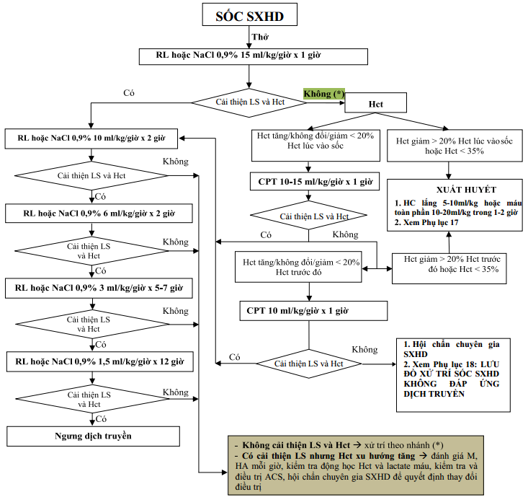

Slide 34
Những lưu ý khi truyền dịch
Ưu tiên dịch tinh thể trước
Chỉ áp dụng dịch cao phân tử trong trường hợp sốc hạ HA không đáp ứng khi truyền dịch tinh thể tốc độ cao
Không giảm tốc độ truyền dịch đột ngột
Không cần thiết bù dịch nữa sau khi hết sốc 24 giờ
Chú ý đến sự tái hấp thu huyết tương từ ngoài lòng mạch trở lại lòng mạch
Theo dõi triệu chứng phù phổi cấp nếu còn tiếp tục truyền dịch.
Theo dõi sát và xử trí sớm rét run do tiêm truyền

Slide 35
TIÊU CHUẨN NGƯNG TRUYỀN DỊCH
+ Lâm sàng ổn định, chi ấm, mạch rõ, HA ổn định, tiểu khá.
+ Hematocrit ổn định.
+ Thời điểm ngưng truyền dịch thường 24 giờ sau khi hết sốc và bệnh nhân có các dấu hiệu của giai đoạn hồi phục, thường là sau ngày 6-7. Tổng dịch truyền thường 120-150ml/kg trong trường hợp sốc SXHD. Trường hợp sốc SXHD nặng, thời gian truyền dịch và thể tích dịch truyền có thể nhiều hơn.
+ Ngưng dịch truyền khi có dấu hiệu quá tải hoặc dọa phù phổi.

Slide 36
TIÊU CHUẨN NGƯNG TRUYỀN DỊCH
- Đối với người bệnh đến trong tình trạng sốc, đã được chống sốc từ tuyến trước thì điều trị như một trường hợp không cải thiện (tái sốc), cần lưu ý đến số lượng dịch đã được truyền từ tuyến trước để tính toán lượng dịch sắp đưa vào.
- Nếu diễn tiến không thuận lợi, nên tiến hành:
+ Đo CVP để bù dịch theo CVP hoặc dùng vận mạch nếu CVP cao.
+ Theo dõi sát mạch, huyết áp, nhịp thở, da, niêm mạc, tìm xuất huyết nội để chỉ định truyền máu kịp thời.+ Thận trọng khi tiến hành thủ thuật tại các vị trí khó cầm máu như tĩnh mạch cổ, tĩnh mạch dưới đòn, động mạch bẹn, đùi.

Slide 37
TIÊU CHUẨN NGƯNG TRUYỀN DỊCH
- Nếu huyết áp kẹt, nhất là sau một thời gian đã trở lại bình thường cần phân biệt các nguyên nhân sau:
+ Hạ đường huyết.
+ Tái sốc do không bù đắp đủ lượng dịch tiếp tục thoát mạch.
+ Xuất huyết nội.
+ Quá tải do truyền dịch hoặc do tái hấp thu.
Khi điều trị sốc, cần phải chú ý đến điều chỉnh rối loạn điện giải và thăng bằng kiềm toan: hạ natri máu thường xảy ra ở hầu hết các trường hợp sốc nặng kéo dài và đôi khi có toan chuyển hoá.
Do đó cần phải xác định mức độ rối loạn điện giải và nếu có điều kiện thì đo các khí trong máu ở người bệnh sốc nặng và người bệnh sốc không đáp ứng nhanh chóng với điều trị.

Slide 38
CHỈ ĐỊNH TRUYỀN MÁU VÀ CÁC CHẾ PHẨM MÁU
Máu và các chế phẩm máu | Chỉ định | Mục tiêu cần đạt
Huyết tương tươi đông lạnh | - RLĐM (PT hay aPTT > 1,5) và đang xuất huyết nặng; - RLĐM + chuẩn bị làm thủ thuật. | PT/PTc < 1,5
Kết tủa lạnh | Xuất huyết nặng + Fibrinogen < 1 g/l | Fibrinogen > 1 g/l
Tiểu cầu (TC) | - Tiểu cầu < 50.000/mm³ + xuất huyết nặng. - Tiểu cầu < 5.000/mm³, chưa xuất huyết: xem xét tùy từng trường hợp cụ thể. - Tiểu cầu < 30.000/mm³ + chuẩn bị làm thủ thuật xâm lấn (trừ ca cấp cứu). | TC > 50.000/mm³ TC > 30.000/mm³
Hồng cầu lắng, máu toàn phần | - Đang xuất huyết nặng/kéo dài. - Sốc không cải thiện sau bù dịch 40- 60ml/kg + Hct < 35% hay Hct giảm nhanh trên 20% so với trị số đầu | Hct 35 - 40%

Slide 39
HƯỚNG DẪN XỬ TRÍ SỐC SXHD
CÓ XUẤT HUYẾT ĐI KÈM
Tiếp tục chống sốc bằng dung dịch điện giải
(trong khi chờ có hồng cầu lắng)
Truyền hồng cầu lắng 5-10ml/kg
Điều chỉnh rối loạn đông máu
Xử trí cầm máu: băng ép tại chỗ, nhét mèch mũi trước/sau, nội soi can thiệp cầm máu dạ dày, tá tràng,…
Xem xét sử dụng thuốc ức chế bơm proton nếu BN có biểu hiện gợi ý xuất huyết tiêu hoá trên hoặc có tiền căn viêm loét dạ dày tá tràng
Xem xét sử dụng Vitamin K nếu BN có biểu hiện suy gan nặng

Slide 40
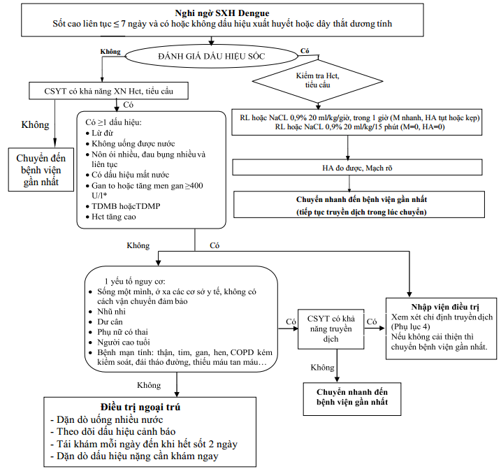

Slide 41
ĐIỀU TRỊ TOAN CHUYỂN HÓA, HẠ ĐƯỜNG HUYẾT, HẠ CALCI HUYẾT, HẠ NATRI MÁU
- Toan chuyển hóa (pH <7,2 và/hoặc HCO₃⁻ <15): Natri bicarbonate 4,2% 2ml/kg TMC
- Hạ đường huyết (đường huyết < 40 mg/dl): Dextrose 30% 1-2 ml/kg TMC
- Hạ Calci huyết (Calci ion hóa <1 mmol/L): Calci clorua 10% 0,1-0,2 ml/kg (tối đa 2-5ml/liều), pha loãng trong Dextrose 5% 10-20ml TMC 5-10 phút.
- Hạ Natri máu nặng kèm rối loạn tri giác (Natri máu < 130mEq/l): Natriclorua 3%: 4ml/kg truyền tĩnh mạch trong 30 phút, lặp lại khi cần.

Slide 42
Sử dụng thuốc vận mạch
- Khi sốc kéo dài, cần phải đo CVP hoặc siêu âm đo sự thay đổi kích thước đường kính tĩnh mạch chủ dưới theo nhịp thở hoặc đo cung lượng tim (nếu có) để quyết định thái độ xử trí.
- Nếu đã truyền dịch đầy đủ mà huyết áp vẫn chưa lên và áp lực tĩnh mạch trung tâm đã trên 10cmH₂O hoặc đường kính tĩnh mạch chủ dưới căng to suốt chu kỳ thở hoặc %PPV/SVV < 15% (khi đo cung lượng tim trên bệnh nhân thở máy không có nhịp tự thở) thì truyền thuốc vận mạch.

Slide 43
Sử dụng thuốc vận mạch
+ Dopamin là thuốc vận mạch được chọn lựa đầu tiên trong điều trị sốc SXHD kéo dài ở trẻ em. Liều Dopamin 5-10µg/kg/phút.
+ Dobutamin được chỉ định trong trường hợp suy tim do quá tải hoặc thất bại với Dopamin. Liều Dobutamin 3-10µg/kg/phút.
+ Nếu thất bại với Dopamin và Dobutamin thì nên đo cung lượng tim (nếu có) để hướng dẫn sử dụng vận mạch: phối hợp Noradrenalin 0,05-0,3 µg/kg/phút khi giảm kháng lực mạch máu hệ thống hoặc phối hợp Adrenalin 0,05-0,3µg/kg/phút khi giảm co cơ tim, giảm cung lượng tim.

Slide 44
TIÊU CHUẨN XUẤT VIỆN
Hết sốt ít nhất 2 ngày, tỉnh táo, ăn uống được.
Mạch, huyết áp bình thường.
Không khó thở hoặc suy hô hấp do tràn dịch màng bụng hay màng phổi.
Không xuất huyết tiến triển.
AST, ALT < 400 U/L.
Hct trở về bình thường và số lượng tiểu cầu khuynh hướng hồi phục > 50.000/mm³.

Slide 45
Những thách thức trong chẩn đoán và điều trị SXH Dengue ở người lớn

Slide 46
Những điểm cần lưu ý trong chẩn đoán SXH Dengue
Chẩn đoán SXH Dengue chủ yếu dựa vào quá trình diễn biến lâm sàng
Triệu chứng lâm sàng phụ thuộc vào giai đoạn bệnh
Cần quan tâm tới các yếu tố dịch tễ
  Mùa
  Sống hoặc đi tới vùng dịch
  Tuổi
Chỉ chẩn đoán SXH sau khi đã loại trừ các bệnh nhiễm trùng khác

Slide 47

Các vấn đề trong chẩn đoán SXH
3 ngày đầu của bệnh:
  Sốt cao liên tục - Test NS1 (+), Test IgM (-)
  Đau đầu mỏi người dữ dội - Chưa có diễn biến nặng đáng kể
  Nôn tiêu chảy. - Có thể thiếu dịch ít (sốt ăn kém, nôn)
Ngày 4,5,6
  Lui sốt (có thể sốt nhẹ pha 2) - Test NS1 (+), Test IgM (+)
  Có thể không có diễn biến nặng - XH thường không đột ngột
  Hạ tiểu cầu - DH cảnh báo/sốc thường nhanh
  Thoát dịch - Tái hấp thu sau thoát dịch 24h
Sau ngày thứ 7: Một số BN có thể có PƯ viêm kéo dài

Slide 48
Tránh những khuynh hướng trong chẩn đoán SXH Dengue
Quá dễ dãi trong chẩn đoán
  Sốt + xuất huyết = SXH Dengue
  Sốt + giảm tiểu cầu = SXH Dengue
  Sốc + xuất huyết = SXH Dengue
  Sốt + tràn dịch = SXH Dengue
Chẩn đoán nhầm những bệnh khác là SXH Dengue dẫn tới bệnh nhân không được điều trị đặc hiệu và tử vong

Slide 49
Tránh những khuynh hướng trong chẩn đoán SXH Dengue
Bỏ sót hoặc phát hiện muộn các biến chứng
  Để sốc sâu mà không phát hiện được
  Nhiễm toan chuyển hóa
  Ứ dịch nhiều
  Suy hô hấp
  Xuất huyết tiêu hoá phát hiện muộn
  Rối loạn đông máu khác ngoài giảm tiểu cầu

Slide 50
ĐÁNH GIÁ HUYẾT ĐỘNG
 | Không sốc | Sốc còn bù | Sốc có hạ HA
Ý thức | Tỉnh táo | Tỉnh táo | Rối loạn ý thức
Thời gian đổ đầy mao mạch | < 2s | > 2s | Kéo dài
Đầu chi | Ấm, hồng | Chi lạnh | Chi lạnh, ẩm
Mạch ngoại vi | Nẩy, rõ | Yếu | Khó bắt
Nhịp tim | Bình thường theo tuổi | Nhanh | Rất nhanh hoặc chậm
Huyết áp | Bình thường theo tuổi | HATT bình thường, có thể kẹt | HA kẹt Hạ HA HA ko đo được
Nhịp thở | Bình thường theo tuổi | Thở nhanh | Thở Kussmaul Thở nhanh, nông
Hạ HA : HATT < 90 mmHg hoặc HATB < 70 mmHg ở người lớn hoặc HATT giảm trên 40 mmHg.

Slide 51
Những điểm cần lưu ý trong điều trị SXH Dengue
Trong giai đoạn thoát huyết tương và sốc, cần theo dõi và bù dịch theo giờ
  Tốc độ truyền
  Loại dung dịch: Ringerlactat và Natri clorid 0,9%
Sai lầm trong giai đoạn này sẽ dẫn đến hậu quả rất khó khắc phục
  Truyền dịch không đủ so với tốc độ thoát huyết tương → sốc kéo dài
  Truyền nhanh dung dịch tinh thể mà không dùng dịch keo đúng lúc → ứ dịch quá nhiều

Slide 52
Những điểm cần lưu ý trong điều trị SXH Dengue
- Tiếp tục truyền dịch kéo dài sau giai đoạn thoát huyết tương
- Phát hiện muộn sốc truyền dịch
- Thông tin trong giấy chuyển viện quá ít thông tin để tuyến sau đưa ra quyết định xử trí
- Vận chuyển bệnh nhân trong giai đoạn sốc nhưng không bù đủ dịch

Slide 53
Các vấn đề khi vận chuyển bệnh nhân sốt XH Dengue
Đánh giá không đúng tình trạng bệnh nhân
Xử trí ban đầu không đúng, dẫn đến bệnh nhân sốc sâu -> nguy cơ tử vong trong và sau khi chuyển
Chuyển tuyến chậm trễ
Không liên hệ trước khi vận chuyển bệnh nhân, không đủ phương tiện khi vận chuyển
Kết luận: Việc xử trí bệnh nhân trước và trong khi vận chuyển rất quan trọng

Slide 54
Khó khăn trong điều trị
Hiếm, thiếu các chế phẩm máu ở các tuyến
Áp lực từ phía gia đình bệnh nhân về chỉ định truyền tiểu cầu
Sốc phản vệ khi truyền các chế phẩm máu
Sốt xuất huyết có rối loạn đông máu nặng
  Điều kiện xét nghiệm đông máu toàn bộ
  Truyền chọn lọc các chế phẩm máu
  Làm nặng thêm tình trạng xuất huyết và sốc
Điều trị rối loạn chức năng gan
  Khó có biện pháp hữu hiệu để hỗ trợ chức năng gan

Slide 55
Khó khăn trong điều trị
Các kỹ thuật can thiệp xâm lấn thường dễ gây chảy máu → hạn chế triển khai, đòi hỏi phương tiện và huấn luyện thành thạo
  Đặt catheter tĩnh mạch trung tâm
  Huyết áp động mạch xâm lấn
  Dẫn lưu dịch màng phổi
  Đặt ống nội khí quản và thở máy
  Lọc máu

Slide 56
NGUYÊN NHÂN GÂY TỬ VONG
1. Hệ thống y tế:
- Chậm trễ trong chẩn đoán, đặc biệt thoát huyết tương
- Thiếu hướng dẫn điều trị chuẩn
- Thiếu phương tiện (máy đo hematocrit tại chỗ, thiếu dịch keo)
- Tổ chức đơn vị điều trị SXH Dengue chưa tốt
2. Bệnh nhân và gia đình:
- Tự điều trị bằng những thuốc không thích hợp
- Chậm trễ trong việc đưa người bệnh nhập viện

Slide 57
NGUYÊN NHÂN GÂY TỬ VONG
3. Các nguyên nhân chính gây tử vong:
- Sốc kéo dài
- Truyền dịch quá mức
- Chảy máu ồ ạt
- Các biểu hiện bất thường khác

Slide 58
MỘT SỐ KINH NGHIỆM
Công tác tổ chức thu dung tiếp nhận và điều trị BN sốt XH Dengue:
- Khi dịch SXH lan rộng, số bệnh nhân tăng đột biến, các bệnh viện đa khoa cần triển khai thêm các đơn vị điều trị mới (điều trị tích cực, khoa nội, điều trị ban ngày) để giảm tải cho chuyên khoa truyền nhiễm và nhi. Các khoa phòng liên quan phải phối hợp, giúp đỡ kể cả về nhân lực.
- Về tổ chức phòng khám: Tăng cường số PK Truyền nhiễm và nhân lực nhằm: Khám sơ bộ, phân biệt SXH với các bệnh cấp tính khác, tránh bỏ sót, phát hiện sớm ca nặng để cho nhập viện ngay.
  - Có quy trình hướng dẫn, phân loại BN để tránh ùn tắc. XD tờ rơi phát cho BN đến khám để BN yên tâm, tránh quá tải cho điều trị nội trú.
  - Kết hợp tốt giữa khoa xét nghiệm và khoa khám bệnh.

Slide 59
MỘT SỐ KINH NGHIỆM
Về tổ chức điều trị:
  1.Cần tổ chức tập huấn cho cán bộ (cả bác sỹ và điều dưỡng) ở những nơi trước đây chưa điều trị SXH để hiểu rõ:
    Biểu hiện và diễn biến lâm sàng
    Sinh lý bệnh
    Biến chứng, và theo dõi
    Các chỉ định truyền dịch và các chế phẩm máu
  2. Chuẩn bị trang thiết bị (máy đo huyết áp, nhiệt kế, dây truyền dịch và đếm giọt, máy truyền dịch, đầy đủ các loại dịch truyền: dịch tinh thể và dịch cao phân tử)

Slide 60
MỘT SỐ KINH NGHIỆM
  3.Máy siêu âm và máy đo Hct tại giường (nếu có điều kiện)
  4. Theo dõi sát lâm sàng và XN: Phân loại bệnh nhân theo ngày mắc bệnh. Mạch, huyết áp, độ lạnh chi, chú ý theo dõi các trường hợp đặc biệt (nằm li bì, sốt quá cao, da cương tụ mạnh, nôn nhiều…)
  Xét nghiệm:
    Làm CTM hàng ngày cho tất cả bệnh nhân.
    Trường hợp cần thiết có thể làm lại sau 3 hoặc 6h/lần.

Slide 61
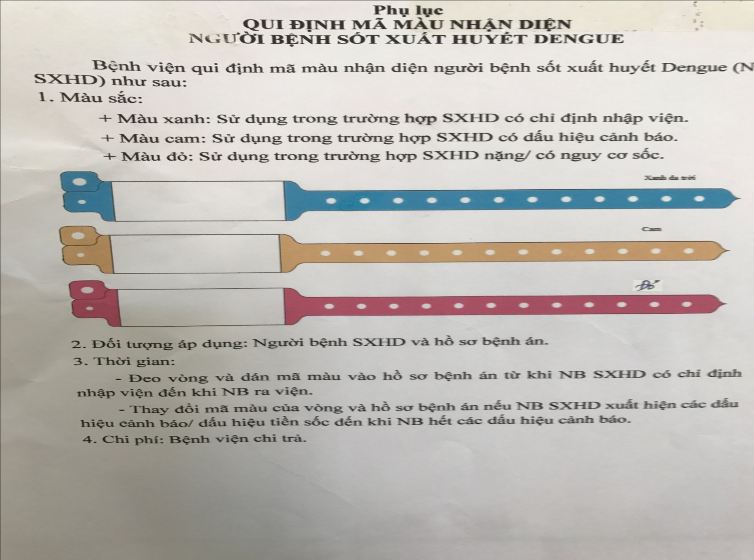
MỘT SỐ KINH NGHIỆM

Slide 62
CÔNG TÁC THU DUNG VÀ ĐIỀU TRỊ BN
Khoa điều trị tích cực:
  Điều trị các trường hợp SXHD nặng
    Thoát huyết tương nhiều có sốc
    Xuất huyết nặng: chảy máu cam nhiều, xuất huyết nội tạng
    Rối loạn chức năng các cơ quan:
      - Men gan tăng quá cao
      - PT giảm, fibrinogen giảm
      - Khó thở, suy hô hấp
      - Có triệu chứng thần kinh: mê sảng, hôn mê
      - Nhịp tim chậm và ngoại tâm thu
      - Suy thận
  Điều trị SXHD trên cơ địa đặc biệt
    Bệnh gan, thận mạn tính
    Bệnh phối hợp: tiểu đường, THA, Nhiễm trùng …

Slide 63
CÔNG TÁC THU DUNG VÀ ĐIỀU TRỊ BN
Các khoa điều trị nội trú khác:
Sẵn sàng giường bệnh để tiếp nhận BN sốt XH khi số lượng BN nội trú quá tải khoa Truyền nhiễm.
Triển khai tập huấn lại kiến thức điều trị bệnh sốt XH Dengue cho nhân viên y tế.
Hội chẩn với Khoa TN, HSTC khi có BN diễn biến nặng.

Slide 64
TÀI LIỆU THAM KHẢO
Hướng dẫn Chẩn đoán và điều trị sốt xuất huyết Dengue (Ban hành kèm theo Quyết định số 2760/QĐ-BYT, ngày 04 tháng 7 năm 2023 của Bộ trưởng Bộ Y tế )
Uptodate: Dengue virus infection: Clinical manifestations and diagnosis - UpToDate

Slide 65

Xin chân thành cảm ơn

